Slide 2
溝通交流道

Slide 3
溝通一點靈

Slide 4
體驗活動

Slide 5

紅色圈圈：
儘管不開心，但我能好好處理。
黑色圈圈：
很生氣、很難過，不知該怎麼辦。

Slide 6


Slide 7


Slide 8


Slide 9


Slide 10


Slide 11

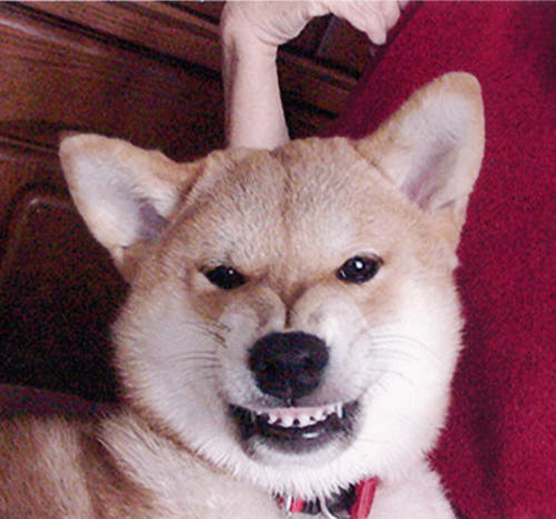

Slide 12
討論與分享
一、請帶著卡片分享想
法或感受。
二、請討論如何將黑
色圈圈轉變為紅
色圈圈？

Slide 13
講述故事

Slide 14
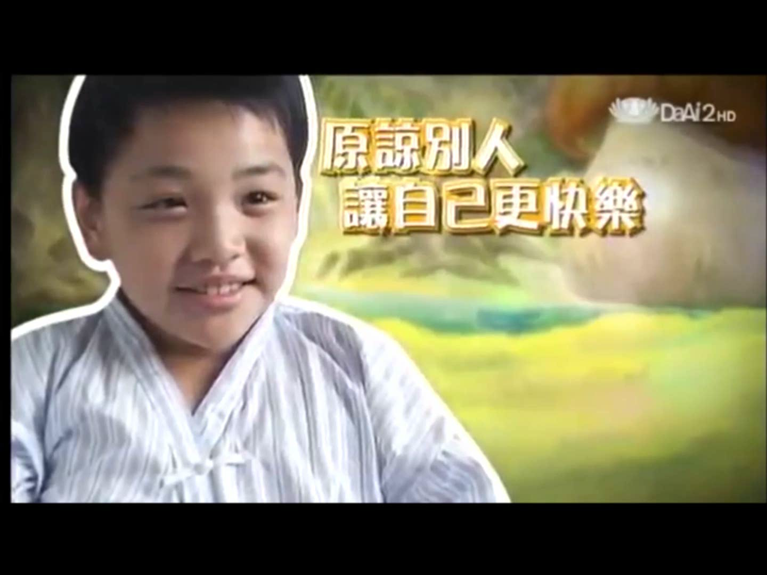

Slide 15
小組討論

Slide 16
一、家榮的爸爸為什麼選擇
原諒肇事的司機？
二、從哪裡可以感受到家榮
真心的諒解？
三、若家榮與家人未選擇原諒，
他們的心情又會如何呢？
四、你覺得選擇原諒的好處
是什麼呢？
五、承上題，請分享你知道
或曾體會過的經驗。

Slide 17
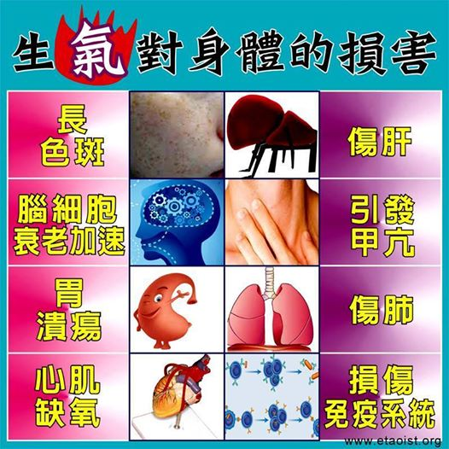

Slide 18
要原諒一個無心傷害人的人，
不能做一個
輕易就被別人傷害的人。

Slide 19
生活實踐

Slide 20
學習單
一、會珍惜與他人的情誼，原諒他人無心之過。
二、會心平氣和與人溝通。

